Slide 1
Materijali za oblaganje rubova Datum objave sadržaja: 29.04.2020.
CNC tehnologije u izradi namještaja
Drvodjeljski tehničar-dizajner, 4. god.

Slide 2
Ishodi učenja nastavne jedinice:
razlikovati vrste osnovnih materijala za oblaganje rubova ploča
razlikovati vrste pomoćnih materijala za oblaganje rubova ploča
opisati svojstva i primjenu osnovnih i pomoćnih materijala za oblaganje rubova ploča
ISHODI UČENJA :
CNC tehnologije u izradi namještaja
Drvodjeljski tehničar-dizajner, 4. god.

Slide 3
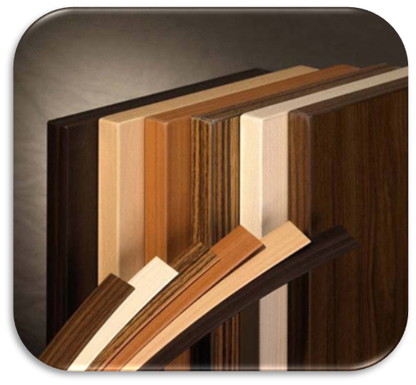
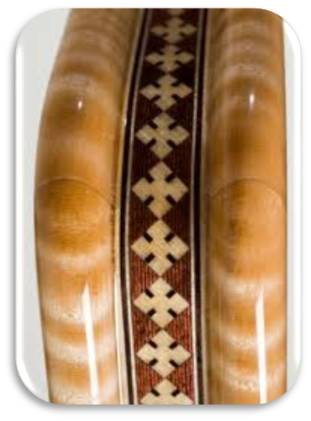
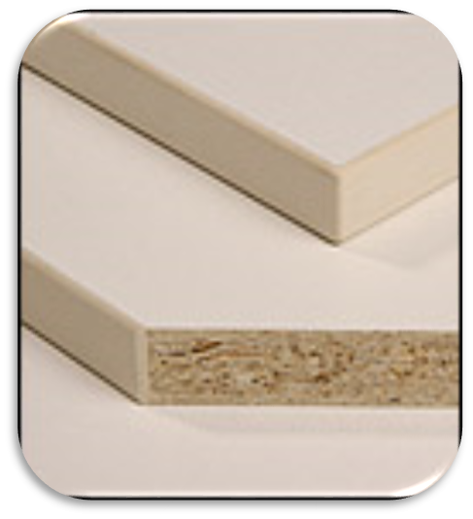
Osnovni materijali za oblaganje rubova ploča
Nakon obrade ploča na formatnim pilama kojima se postiže dimenzioniranje dužine i širine ploča, rubovi ploča ostaju neobrađeni.
Neobrađeni rubovi nisu pogodni za upotrebu te ih je potrebno zaštititi oblaganjem.
Oblaganjem rubova povećavamo estetska i mehanička svojstva proizvoda.

Slide 4
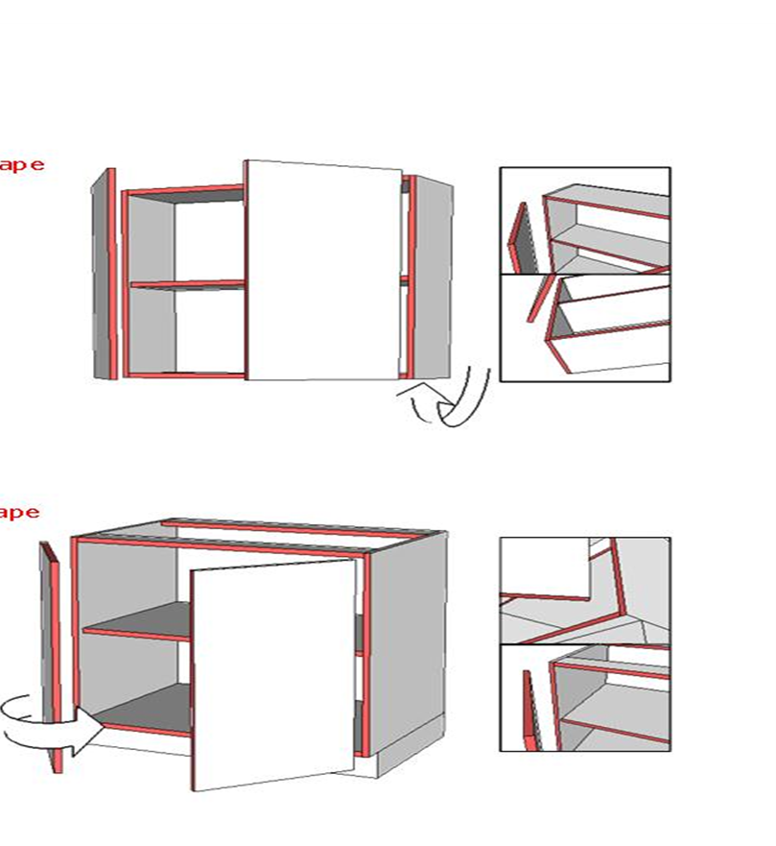
Osnovni materijali za oblaganje rubova ploča
Primjer oblaganja rubova
Crvenom bojom su označeni bridovi koji se zatvaraju, obljepljuju rubnim trakama ili drugim materijalima za kantiranje.

Slide 5
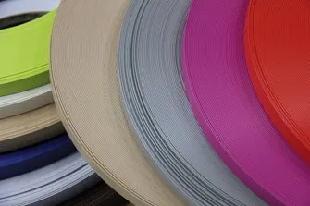
Osnovni materijali za oblaganje rubova ploča
ABS
Akrilonitril butadien stiren (ABS) je termoplastični polimer.
ABS je ekološka tzv. „zelena” rubna traka jer ima nekoliko prednosti za okoliš.
Biorazgradiv je i može se reciklirati s ostalim otpadom.
Najbitnija razlika između ABS i PVC rubne trake je da se ABS može lako spaljivati i odlagati, jer ne sadrži klorid.
Ima puno istih svojstava poput PVC-a - nudi snažan i čvrst način za zaštitu rubova ploče, može apsorbirati udarce i ima visoku otpornost na ogrebotine.
Otporan je na kemikalije i UV zračenje.

Slide 6
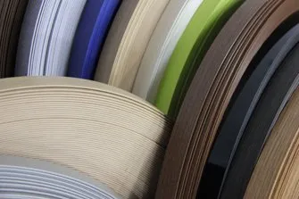
Osnovni materijali za oblaganje rubova ploča
2. PVC
Polivinil-klorid ili PVC najčešće je proizvedena i najjeftinija plastika na zemlji. Tehnički je sintetički plastični polimer.
Pruža snažan i čvrst način za oblaganje rubova ploča, jako se troši, može apsorbirati udarce i ima visoku otpornost na ogrebotine.
Otporan je na kemikalije i UV zračenje.
PVC ne podržava gorenje pa će izgorjeti samo ako je izložen plamenu iz drugog izvora.
Iako se PVC može reciklirati, plin koji se oslobađa izgaranjem štetan je za okoliš.

Slide 7
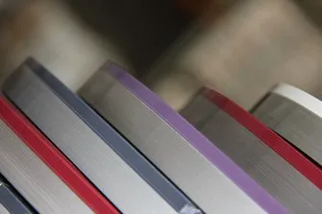
Osnovni materijali za oblaganje rubova ploča
3. Akril PMMA
3D rubne trake izrađene su od kristalno čistog PMMA (polimetil metakrilata), poznatijeg kao AKRIL ili ACRYLIC.
Imaju transparentan i trodimenzionalni izgled.
Dekorativna primjena u jednobojnom ili drvenom dekoru nanosi se na stražnju stranu rubnog pojasa.
Prednost "3D" rubnih traka je što ukrasni sloj ostaje potpuno netaknut tijekom obrade, dok je površinski, prozirni sloj u potpunosti izražen.

Slide 8
Osnovni materijali za oblaganje rubova ploča
4. Melamin
Melaminske rubne trake su jednoslojne ili višeslojne rubne trake kod kojih je osnova poseban papir, tiskan u jednobojnom, drvnom ili nekom drugom dekoru, impregniran duroplastičnim smolama.
Okolini neškodljivi premazi, od mat do visokog sjaja, osiguravaju izuzetnu kvalitetu površine.
Površina rubne trake dostupna je u različitim strukturama, što joj daje potpuno prirodan izgled.
Melaminske trake mogu biti u različitim kvalitetama, ovisno o tome da li se koriste za rubno kantiranje, krivolinijsko kantiranje, softforming ili za profile vratnih krila.

Slide 9
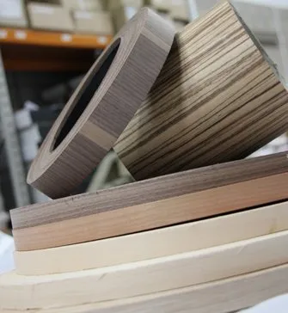
Osnovni materijali za oblaganje rubova ploča
5. Rubna traka od furnira drva
Rubna traka od furnira drva izrađuje se od tankih slojeva drva, prethodno brušenih i uslojenih. Ovisno o primjeni može biti površinski obrađen ili sirovi.
Furnir drva dostupan je iz većine komercijalnih vrsta drva (hrast, javor, mahagonij, jasen, orah,…), a dostupan je i u varijantama sa prednanesenim slojem ljepila i bez ljepila.

Slide 10
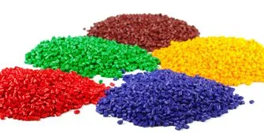
Osnovni materijali za oblaganje rubova ploča
6. Polipropilen (PP) rubna traka
Polipropilen (PP) je u potpunosti izrađen od nafte, bez mirisa je i neutralan je sintetički materijal.
Zbog svoje savitljivosti dobar je za rad sa malim radijusima. Također ima mnoge ekološke prednosti poput ABS-a, kao što je lako recikliranje i spaljivanje.
PP se nanosi na visokim temperaturama, brzo se suši i stvrdnjava do pune snage u roku od nekoliko dana.
Površina PP rubne trake je lakirana i tako nudi visoku površinsku otpornost na grebanje.
PP ima visoku vlagootpornost

Slide 11
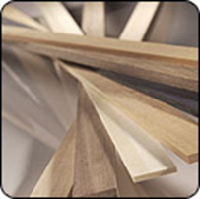
Osnovni materijali za oblaganje rubova ploča
6. Rubne letvice , T-profili
Masivno drvo
Aluminij
Polimerni materijali

Slide 12
Osnovni materijali za oblaganje rubova ploča
7. Laserske rubne trake
Laserske rubne trake su proizvodi novije generacije sa nanesenim funkcionalnim slojem na poleđini rubne trake, koji omogućava aplikaciju trake laserom, vrućim zrakom ili nekom drugom tehnologijom bez upotrebe klasičnih taljivih ljepila.
Prednost takvog postupka je nevidljivi spoj, veoma otporan na vlagu i temperaturne promjene.

Slide 13
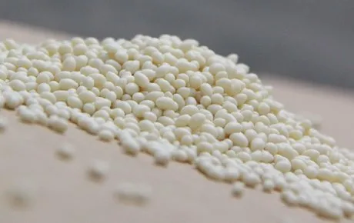
Pomoćni materijali za oblaganje rubova ploča
1. Taljiva ljepila
Taljiva ljepilo za rubove koriste se za strojno nanošenje na rubove ploča.
Nanose se na rubove ploča u rastaljenom obliku, a hlađenjem stvrdnjavaju, pružajući snažnu vezu između rubne trake i ploče.
Dolaze u obliku patrona ili granulata – ovisno o tipu stroja kojim oblažemo rubove.
Za uspješno ljepljenje rubnih traka jako je važno na stroju podesiti pravilnu temperaturu, snagu pritisnih valjaka te količinu ljepila.
Temperature se kreću od 130 do 210 °C, a brzine pomaka na stroju od 5 do >20 m/min.
Prema mjestu uporabe gotovog proizvoda, ljepila mogu biti na bazi PUR (poliuretan), PO (poliolefin) ili EVA (etilvinilacetat).

Slide 14
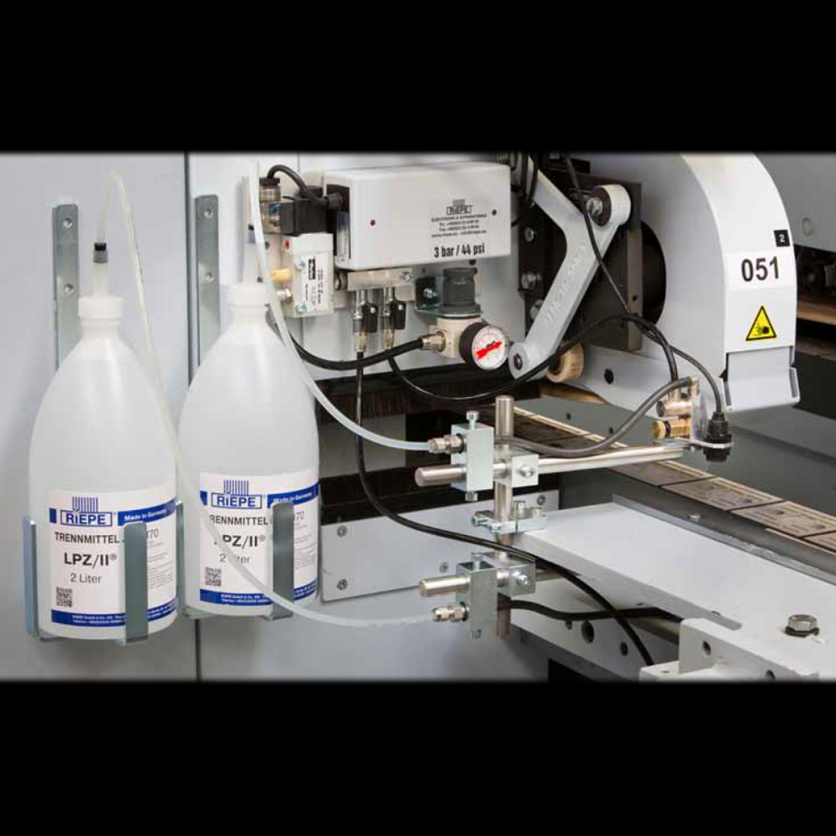
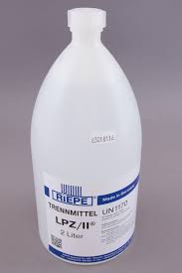
Pomoćni materijali za oblaganje rubova ploča
2. Antiadhezivna sredstva
nanose se s gornje i donje strane radne površine
sprječavaju prianjanje viška ljepila na površinu ploče
Na bazi etanola

Slide 15
Izvori:
https://www.warwickedging.com/edging.html
https://www.raproducts.com/blog/edge-bandings-edge/
https://www.blazic.eu/hr/prodajni-program/robni-trakovi
https://www.riepe.eu/en/chemical-products-for-spraying-systems.html

Slide 16
Vrednovanje
ZADACI:
Pažljivo prouči slajdove prezentacije te riješi kviz u aplikaciji !
https://quizizz.com/join/quiz/5ea745e75a684b001b752823/start?from=soloLinkShare&referrer=5dd5522b98187e001c110c11

Slide 17
Hvala!
Lucija Galić
Stjepan Ostroški
098 476 814
stjepan.ostroski@gmail.com
www.sss-vz.hr

